Slide 1
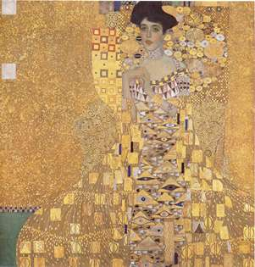
QUALE ALIMENTAZIONE PER LA SALUTE DELLA DONNA IN MENOPAUSA?
Dr Bassi Maria Chiara Ph.D.

Slide 2
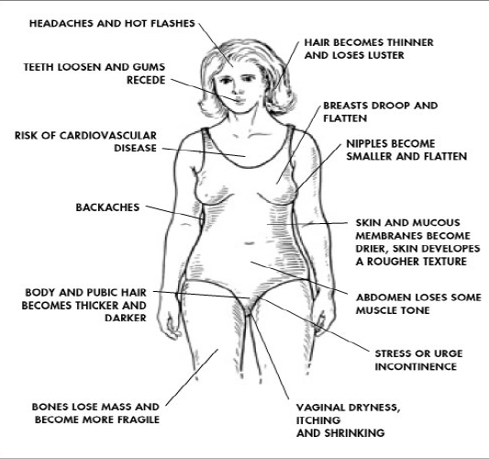
LA MENOPAUSA: cosa può accadere?
Osteoporosi
• Aumento dei livelli di colesterolo, Ipertensione arteriosa, diabete, rischio di malattia coronarica
• Insonnia, disturbi della memoria e della concentrazione.
Invecchiamento cutaneo, perdita di capelli
Secchezza vaginale, incontinenza urinaria
Riduzione metabolismo basale

Slide 3
ESTROGENI

Slide 4

Come incide la dieta moderna sulla salute della donna?

Slide 5
Caratteristiche della dieta moderna
Ricca di grassi saturi
Ricca di proteine
Povera di nutrienti essenziali
Ricca di calorie vuote
Ricca di zuccheri semplici
infiammatoria

Slide 6
DISCORDANZA EVOLUTIVA
ALLA BASE DELLE MALATTIE DI OGGI C’E’ UN CONFLITTO TRA IL NOSTRO GENOMA, LA NOSTRA FISIOLOGIA E IL NOSTRO METABOLISMO E IL MONDO IN CUI CI TROVIAMO A VIVERE (L’ECOSISTEMA DELLA SPECIE HOMO).
L’AMBIENTE IN CUI LA SPECIE HOMO VIVE E’ CAMBIATO AD UNA VELOCITA’ SUPERIORE RISPETTO ALLE CAPACITA’ DEL DNA DI ADEGUARSI AI MUTAMENTI.

Slide 7
3 pialstri
Infiammazione
Fattori di crescita
Glicemia

Slide 8
Meccanismi che legano dieta-ormoni- fattori di crescita
Dieta ipercalorica proteine animali
Stile di vita e dieta occidentale
IGF-1
Zuccheri raffinati e grassi saturi
RESISTENZA INSULINICA
IGFBP 1°-2° basse
IGF-1
libero
OBESITA’
Iperandrogenismo
ESTROGENI
PROLIFERAZIONE
SHBG bassa
ESTROGENI LIBERI

Slide 9
Infiammazione, cancro, malattie cardiovascolari
Meccanismi di attivazione di NF-kB
AGE
RAGE
IL-1
NF-kB
TNF-α
PGE2 Leucotrieni
Cicloossigenasi
Lipoossigenasi
ZUCCHERI
IL-6 Proliferazione
VEGF Angiogenesi
OBESITA
CIBO ANIMALE
Notes:
RAGE receptor of glycated end product AGE advance glycated end product

Slide 10

RACCOMANDAZIONI
Evitare
Aumento di peso
Bevande zuccherate
Carni conservate
Limitare
Cibi ipercalorici
Carni rosse
Alcol
Sale
Consumare quotidianamente
Cereali integrali
Legumi
Verdure non amidacee
Frutta

Slide 11
Weight Maintenance/Reduction Goals
Women should maintain or lose weight through
an appropriate balance of physical activity, calorie
intake, and formal behavioral programs when
indicated to maintain:
  BMI between 18.5 and 24.9 kg/m²
  Waist circumference < 86 cm
Source: Mosca 2007
Notes:
SLIDE INFORMATION SOURCE: Mosca L, et al. Evidence-based guidelines for cardiovascular disease prevention in women: 2007 update. Circulation 2007; 115: 1481-501.

Slide 12
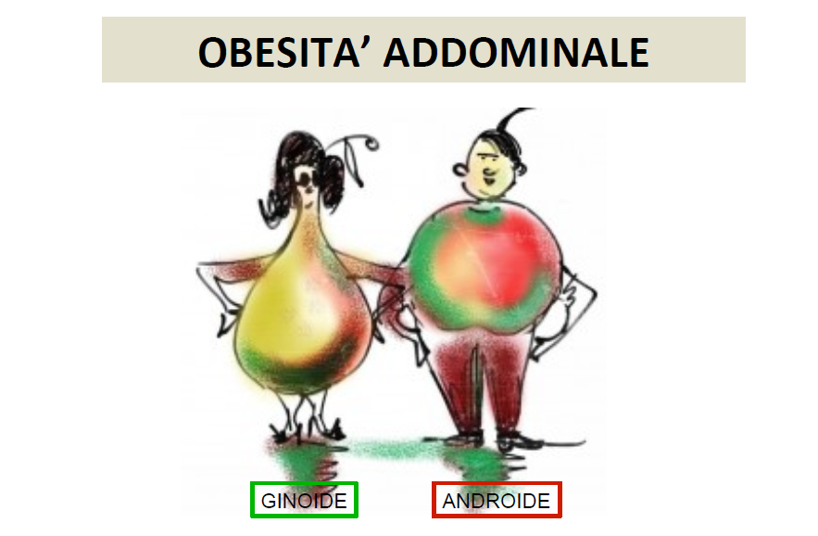

Slide 13
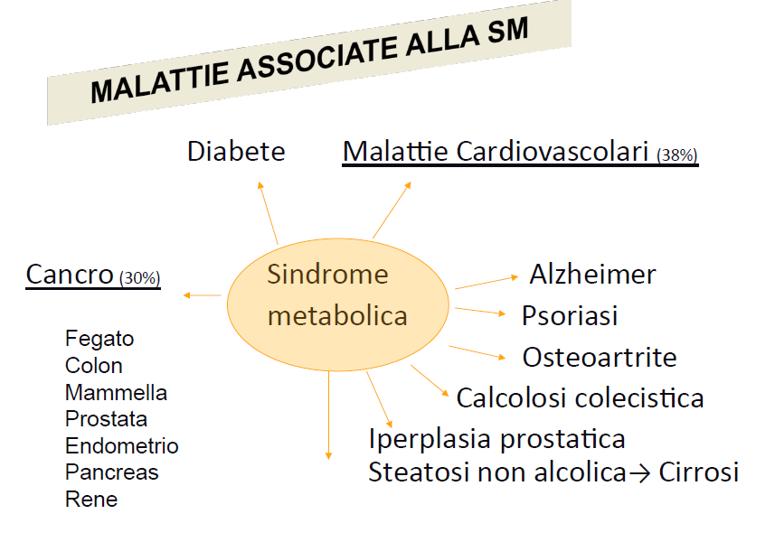

Slide 14
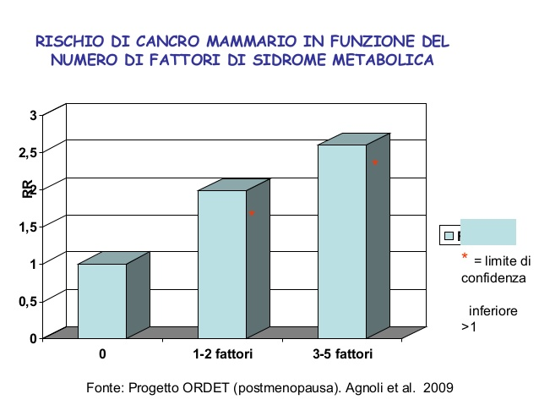

Slide 15
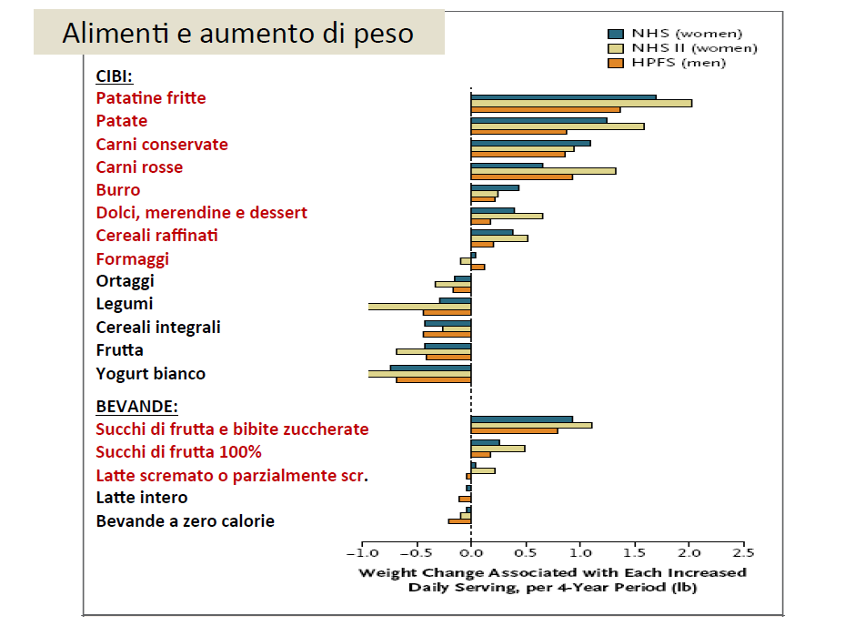
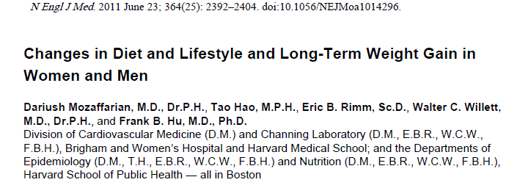

Slide 16
Low Risk Diet is Associated with Lower Risk of Myocardial Infarction in Women
Relative
Risk of
MI*
*Adjusted
for other
cardiovascular
risk factors
P< .05 for
quintiles
3-5 compared
to 1-2
Diet Score by Quintile (1= least vegetables, fruit, whole grains, fish, legumes)
Source: Akesson 2007
Notes:
SLIDE INFORMATION SOURCE: Akesson A, et al. Combined effect of low-risk dietary and lifestyle behaviors in primary prevention of myocardial infarction in women. Arch Intern Med 2007; 167:2122.
In this population-based prospective cohort study of 24,444 postmenpausal women in Sweden, after 6.2 years of follow-up, a low risk diet characterized by a high intake of vegetables, fruit, whole grains, fish, and legumes, as well as moderate alcohol consumption, physical activity, maintaining a healthy weight, and not smoking were associated with lower risk of myocardial infarction. A combination of all healthy behaviors was predicted to prevent 77% of myocardial infarctions in the study population. In this study, only 5% of women had all healthy behaviors. (1)
(1) Akesson A, et al. Combined effect of low-risk dietary and lifestyle behaviors in primary prevention of myocardial infarction in women. Arch Intern Med 2007; 167:2122.

Slide 17
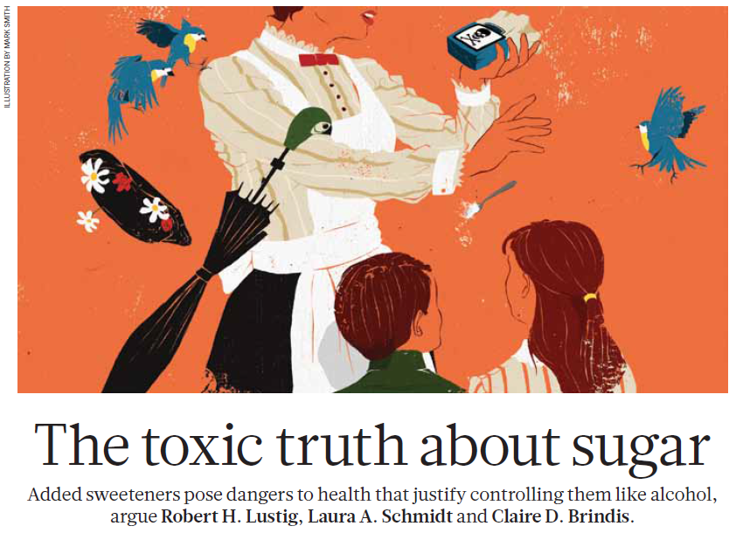

Slide 18
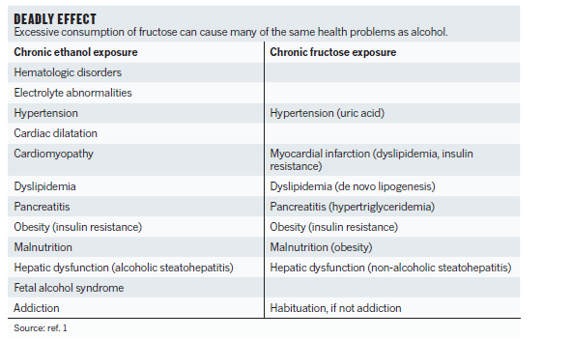

Slide 19
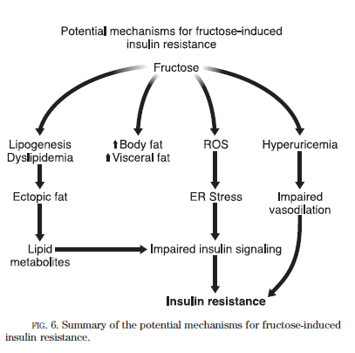
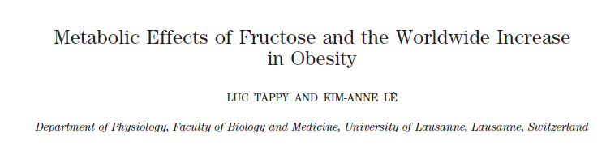
Possibili meccanismi per l’insulino resistenza indotta da fruttosio
Obesità, aterosclerosi…..
Ipertensione

Slide 20
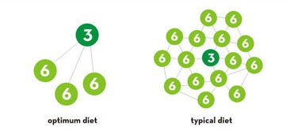
GRASSI

Slide 21
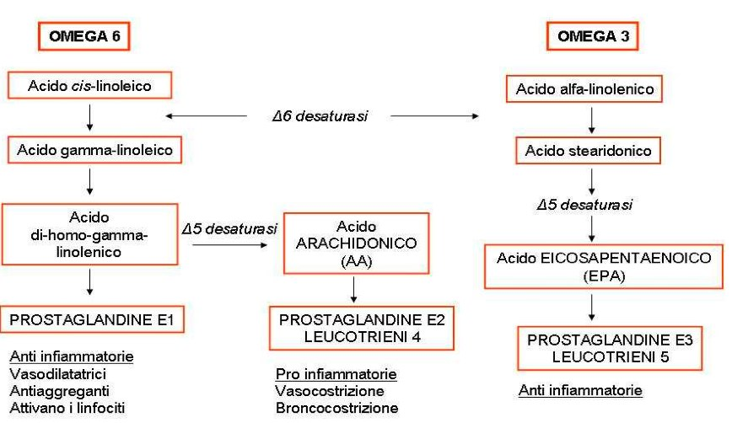
GRASSI

Slide 22
Effetti biologici omega 3
Ipotrigeridimizzante
. Diminuzione sintesi epatica di VLDL
. Aumento metabolismo VLDL
Antiaterotrombotici
. Antiaggregante
. Ridotta produzione citochine pro-infiammatorie (IL1-6, TNF-alfa)
. Aumento rilascio nitrossido dall’endotelio
. Inibiscono il fattore di trascrizione nucleare NF-KB che
. Controlla l’espressione di molecole di adesione per leucociti
. Stabilizza la placca (riduzione infiltrazione monociti-macrofagi e cappuccio fibroso più spesso
Antiaritmogeno
. Maggior stabilità elettrica di membrana
. TXA3 e LTB5 meno infiammazione e meno produzione di radicali superossido
. Modulano la conduzione di alcuni canali ionici membrana
. Modulano la risposta simpatico-vagale a favore della vagale

Slide 23
Omocisteina: meccanismi del danno vascolare da aumento dell'omocisteina
Il deposito di omocisteina sulla parete vasale risulta lesivo, attraverso vari meccanismi:
Azione diretta sull'endotelio e sulla parete vasale con marcato effetto aterogeno;
Azione sulle piastrine, con aumento della adesività ed aggregabilità piastrinica;
Azione sui fattori della coagulazione e sulle lipoproteine (riduzione dell'attivita' del antitrombina III, riduzione dell'attivazione della proteina C, attivazione del fattore VII, ossidazione delle LDL).

Slide 24
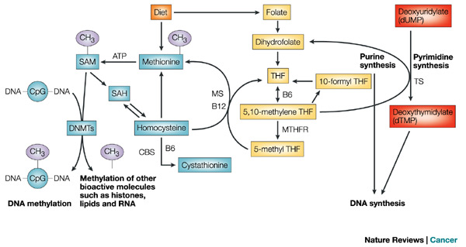
Omocisteina: vit. gruppo B and one carbon methabolism

Slide 25
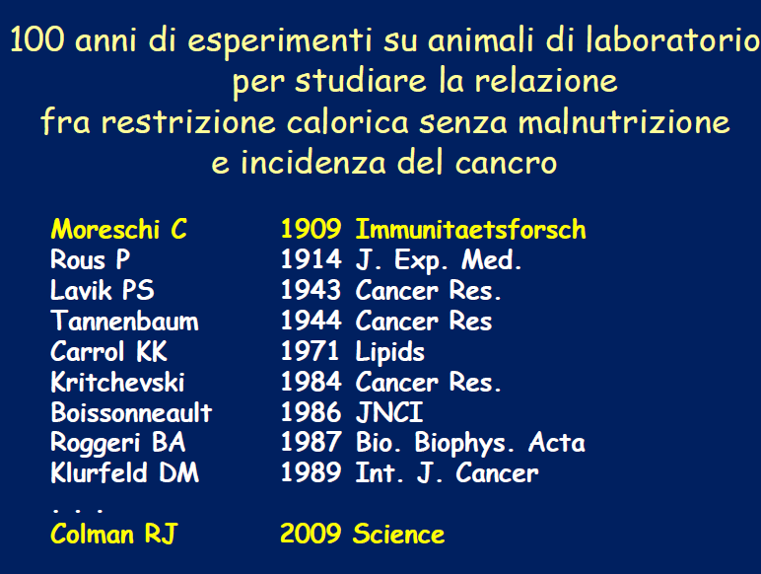

Slide 26
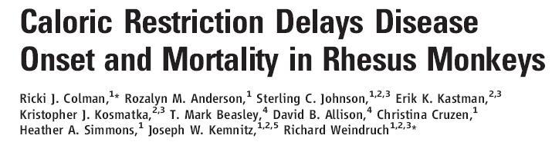

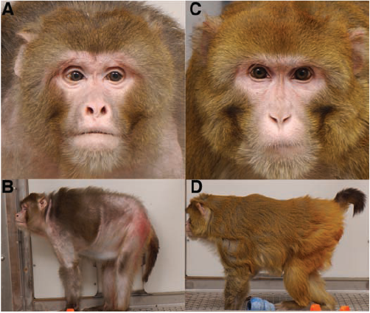
Ad libitum diet 27.6 years of age caloric restricition

Slide 27
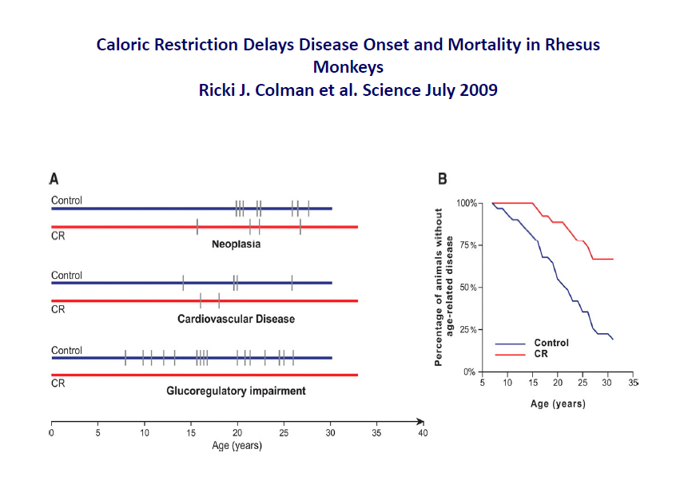

Slide 28
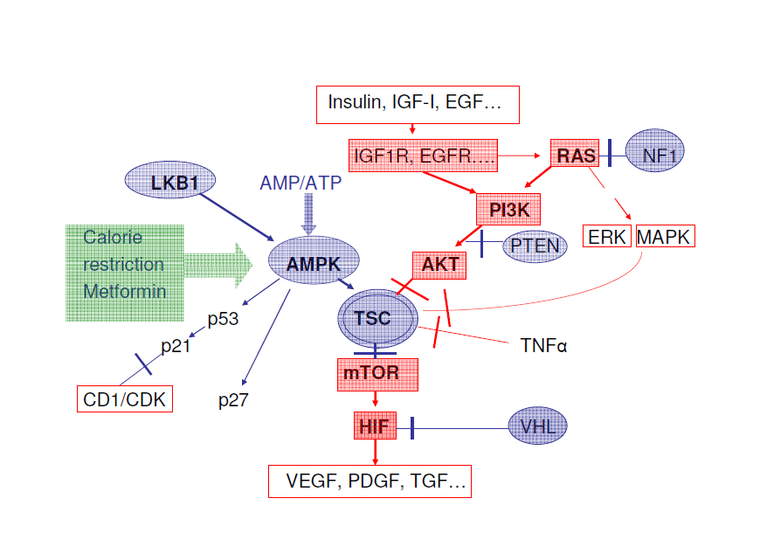
mTOR:mammalian target for rapamicin pathway

Slide 29
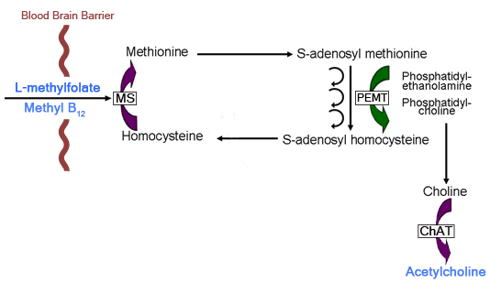
VITAMINE: gruppo B
MEMORIA

Slide 30
VITAMINE: vitamina D
Vitamin D Deficiency
An Important, Common, and Easily Treatable Cardiovascular Risk Factor?
John H. Lee, MD*, James H. O'Keefe, MD*,*, David Bell, MD , ^{Donald D. Hensrud, MD, MPH} and ^{Michael F. Holick, MD, PhD}
Mid America Heart Institute and University of Missouri, Kansas City, Missouri
Southside Endocrinology, Birmingham, Alabama
Mayo Clinic, Rochester, Minnesota
Boston University Medical Center, Boston, Massachusetts
Manuscript received June 4, 2008; revised manuscript received August 6, 2008, accepted August 13, 2008.
Reprint requests and correspondence: Dr. James H. O'Keefe, 4330 Wornall Road, Suite 2000, Kansas City, Missouri 64111 (Email: jhokeefe@cc-pc.com ).
J Am Coll Cardiol, 2008; 52:1949-1956, doi:10.1016/j.jacc.2008.08.050
© 2008 by the American College of Cardiology Foundation

Slide 31
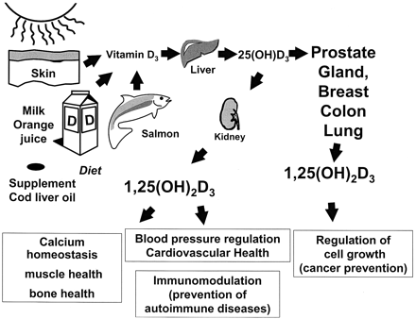

Slide 32
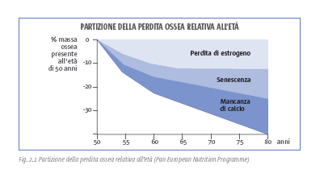
METABOLISMO DEL CALCIO ED OSTEOPOROSI

Slide 33
DIETA E OSTEOPOROSI, ALIMENTI SCONSIGLIATI
Sodio | Una dieta troppo ricca di sodio aumenta la perdita di calcio con le urine
Proteine | Una dieta troppo ricca di proteine aumenta la perdita di calcio con le urine
Verdure | Alcune verdure (spinaci, barbabietole) riducono l'assorbimento intestinale di calcio perchè contengono OSSALATI, E PHYTATI
Cibi integrali | Un elevato consumo di cibi integrali e di integratori a base di crusca diminuisce l'assorbimento intestinale di calcio
Caffeina | Un eccessivo consumo di caffeina aumenta la perdita di calcio con le urine
Alcolici | Il consumo di alcolici diminuisce l'assorbimento di calcio e riduce l'attività delle cellule che "costruiscono l'osso

Slide 34
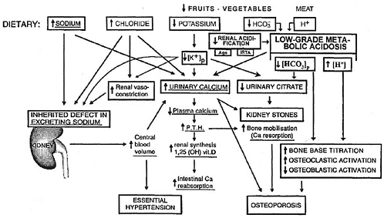
PROTEINE

Slide 35
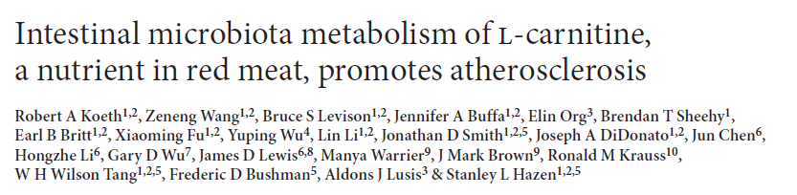
Perché poca carne rossa……
Intestinal microbiota of dietary L-carnitine, a trimethylamine abundant in red meat, produces TMAO (trimethylamine-N-oxide) and accelerates atherosclerosis in mice.

Slide 36

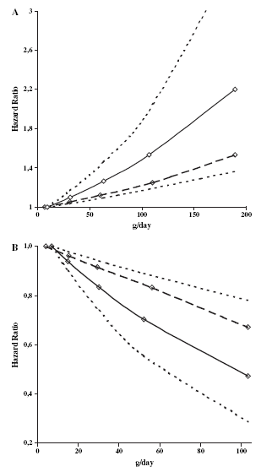
CARNE
PESCE

Slide 37
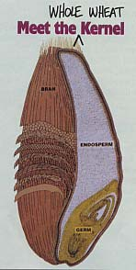
CEREALI INTEGRALI
Whole wheat flour contains:
• 2 volte più calcio e selenio
• 3 volte più zinco e fosforo
• 4 volte più potassio, zinco e fibre
• 6 volte più magnesio
• 12 volte più luteina e zeaxasantina
• 14 volte più vitamina E

Slide 39
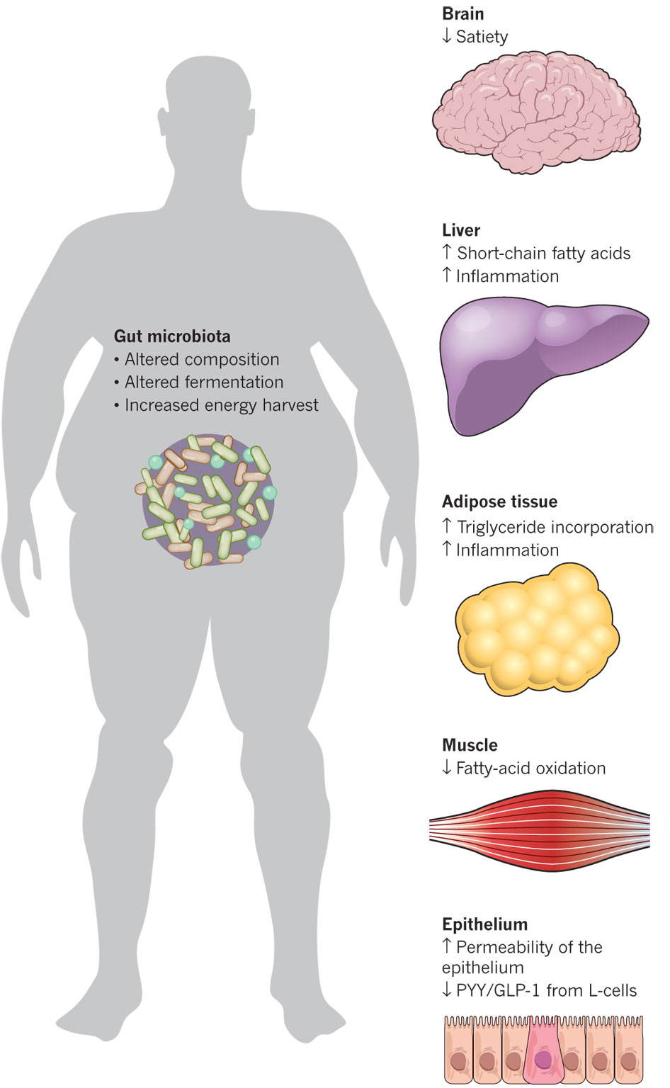

Slide 40
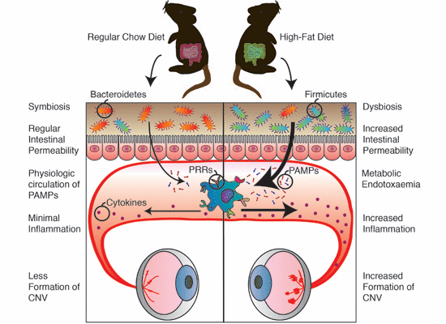

Slide 41
Indicazioni nutrizionali 1
Ridurre i parametri ormonali e metabolici di rischio attraverso
la modulazione del sistema
INSULINA-FATTORI DI CRESCITA(IGF-1)-ORMONI
RIDUZIONE DI CIBI AD ALTO INDICE GLICEMICO ED INSULINEMICO
Farina di tipo 00, zucchero bianco, pane bianco, prodotti da forno o di pasticceria
PREDILIGERE IL CONSUMO DI CEREALI INTEGRALI
Riso integrale, farro, orzo, segale,miglio, amaranto, cous cous, pasta di grano duro, quinoa
UTILIZZARE DOLCIFICANTI NATURALI
Malti di cereali, succhi di frutta e frutta secca

Slide 42
Indicazioni nutrizionali 2
RIDUZIONE DEL CONSUMO DI GRASSI DI ORIGINE ANIMALE
Carne bovina e suina, latte, uova, formaggi
ELEVATI LIVELLI DI ACIDI GRASSI SATURI E ω-6
Carne bovina e suina, latte, uova, formaggi
PESCE
RICCO DI ω-3
2/3 VOLTE A SETTIMANA
PREDILIGERE IL CONSUMO DI ACIDI GRASSI DI ORIGINE VEGETALE
Oli vegetali, semi e frutta oleaginosa

Slide 43
Indicazioni nutrizionali 3
RIDUZIONE DI ALIMENTI LEGATI DIRETTAMENTE ALLE CONCENTRAZIONI EMATICHE DI IGF-1
Latte e proteine di origine animale
DA SOSTITUIRE CON
latte di soia, avena, riso, mandorla senza zucchero
legumi: ceci, piselli, lenticchie, fagioli, soia
AUMENTARE IL CONSUMO DI VERDURA SEGUENDO LA STAGIONALITA’
Sostanze antiossidanti, acido folico, glucosinolati, fitocomposti e fibre alimentari
CRUCIFERE
Inverno: brccoli, cavoli, verze
Estate: ravanelli, daikon, rucola

Slide 44
Come deve essere il cibo?
Healthy
Not a Diet
Based on research
Plant Based
Great Tasting

